Slide 1

Sistem Yönetimi 1
Mustafa Akgül Özgür Yazılım Yaz Kampı
2. Hafta Giriş

Slide 2
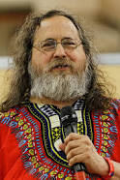
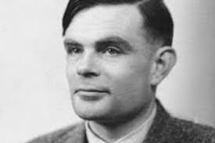

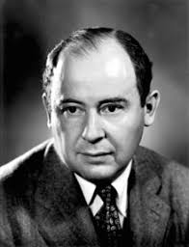
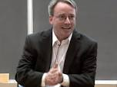
Alternatif Bir Tarihçe

Slide 3
Öğrenmek nedir?
Carey’e göre toplum, öğrenmenin ne olduğunu adeta “keşişvari” bir konseptle içimize işledi: “Öğrenmek dediğin odanda/hücrende kitaplarınla birlikte oturmaktır.” Bu konsepte göre öğrenmek, bir bireysel disiplin ritüeli, izolasyon ve sürekli tekrar etme çalışmasıdır.
Bu geleneksel idealin birçok psikolojik olumsuzlukları var. Carey bunları şöyle anlatıyor: “Kendinizi doğru yapmamış ya da yeterince yapmamış gibi hissedersiniz. Yapmamız gerektiğini düşündüğümüz şeyler bizde kaygı yaratır.” Belki bu yüzden ders çalışmak pek çok öğrenci için yüksek stres içeren bir yüktür.
Omlet yapmayı nasıl öğrendiniz?
Türev almayı nasıl öğrendiniz?
Türkiye’nin yer altı kaynaklarını nasıl öğrendiniz?
Sistem yönetmeyi nasıl öğrendiniz?

Slide 4

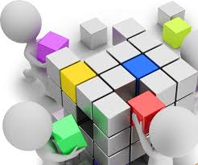
Özgür Yazılım Nedir?
Tam olarak yazılımın üzerinde hakimiyet!

Slide 5
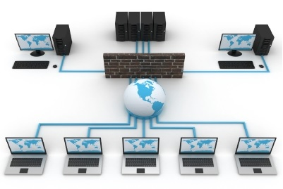
Sistem-Ağ Yönetimi???

Slide 6
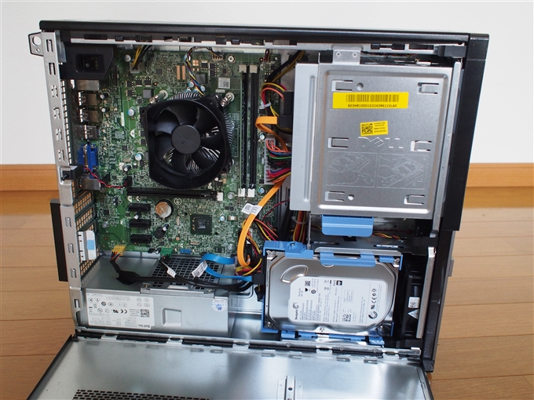
Peki Ya Bilgisayar?

Slide 7
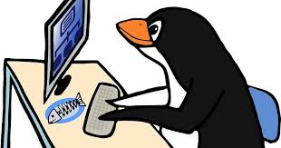
Sonrası işletim sistemi...

Slide 8
2. Haftada Neler Yapacağız?
Programlama sevenlere...
Kabuk Betik Programlama Giriş
Python Betik Programlama Giriş
Ağ işlemleri gerçekten çok önemli, çok
Sistem Servisleri ve unitleri nedir? Bir servis yazalım
DHCP nedir? Ne iş yapar? Örneklerle gösterebilir misin?
FTP diye bir şey vardı eskiden(!) tabi bir de tftp var. İmaj sunucusu yapalım o zaman. Netbooting, terminal server ve VDI hakkında son gelişmeler.
google.com’a nasıl gidiyorum? Arkadaşınıza Google.com üzerinden şaka yapabilir misiniz?
Gizlilik güvenlilik ile aynı şey değildir. Güvenli uzak erişim. Güvenli uzak masaüstü erişimi.
Web teknolojileri diye bir şey var. Veritabanı da ne ola ki, dosyalar neyimize yetmiyor? SQL veya NoSQL mesele hangisi?
Apache üzerinden ve python üzerinden web uygulamaları filan.
Docker ve vagrant’a giriş.
Ansible mı betik mi? Lider mi?
TEKRAR, TEKRAR, TEKRAR

Slide 9
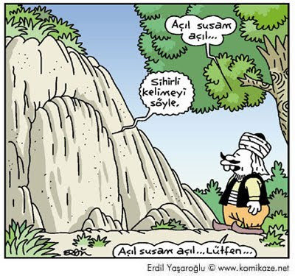
Parola – Şifre Mevzusu

